Slide 1
История кос
Выполнила:
педагог дополнительного образования
Гуржиянц Людмила Юрьевна

Slide 2
Появление косичек в истории
Еще в давние времена женщины заплетали косу. Косу сравнивали с колосьями пшеницы и считали, что волосы связаны с космосом и называли их космами.
В детстве девочкам заплетали волосы в одну косу, как бы волосы питают жизненную силу ,а когда девушка выходила замуж , то косу расплетали и заплетали ее в две косы ,чтобы питать энергию жизненную не только для себя но и для ее бедущего ребенка. Беременным женщинам строго запрещалось стричь волосы, чтобы не разорвать связь с космосом. Замужние женщины носили две косы , чтобы не овдоветь. Чтобы коса была толстой и длинной в канун рождества под подушку клали веревку.

Slide 3
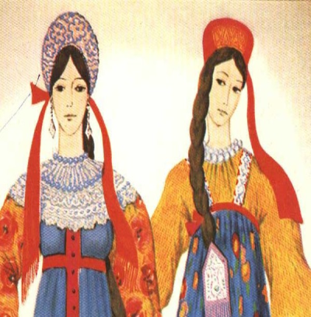
Раньше на Руси коса была не просто прической, но и показателем женской красоты. Чем длиннее и крепче была коса, тем лучше считалась девушка. Если у девушки была заплетена одна коса, то это говорило о том, что девушка не замужем, если же в косу вплетали ленту, то это означало, что девушка готова к замужеству.

Slide 4
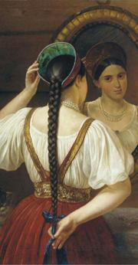
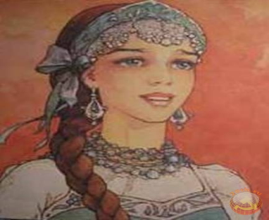

Slide 5
Лента, вплетенная в половину длины косы, говорила о том, что у девушки есть жених, и она вскоре выходит замуж. Две косы носили только замужние женщины.

Slide 6
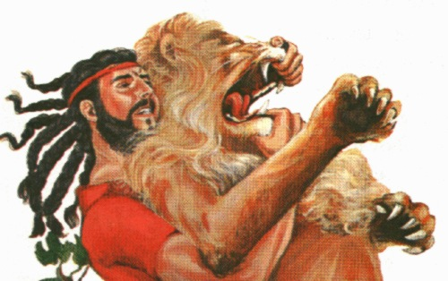
Не правильно считать, что коса – исконно русская прическа. Заплетали косы не только славянские народы. Достаточно вспомнить библейского Самсона, у которого на голове было заплетено семь кос, в которых была вся его сила.
Позже в Западной Европе женщины, были обязаны ходить в головных уборах, независимо от сословия, вошли в моду височные косы или, как их еще называют, «рыцарские». Длина и ширина таких кос имела порой потрясающие размеры.

Slide 7
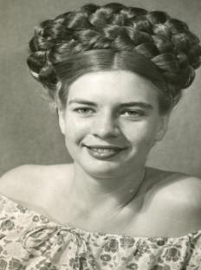
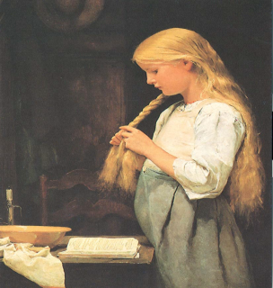
В следующие годы в моду вошли парики. Но и тогда косы не потеряли своей актуальности.

Slide 8
